Slide 1
Они сражались за Родину!

Slide 2
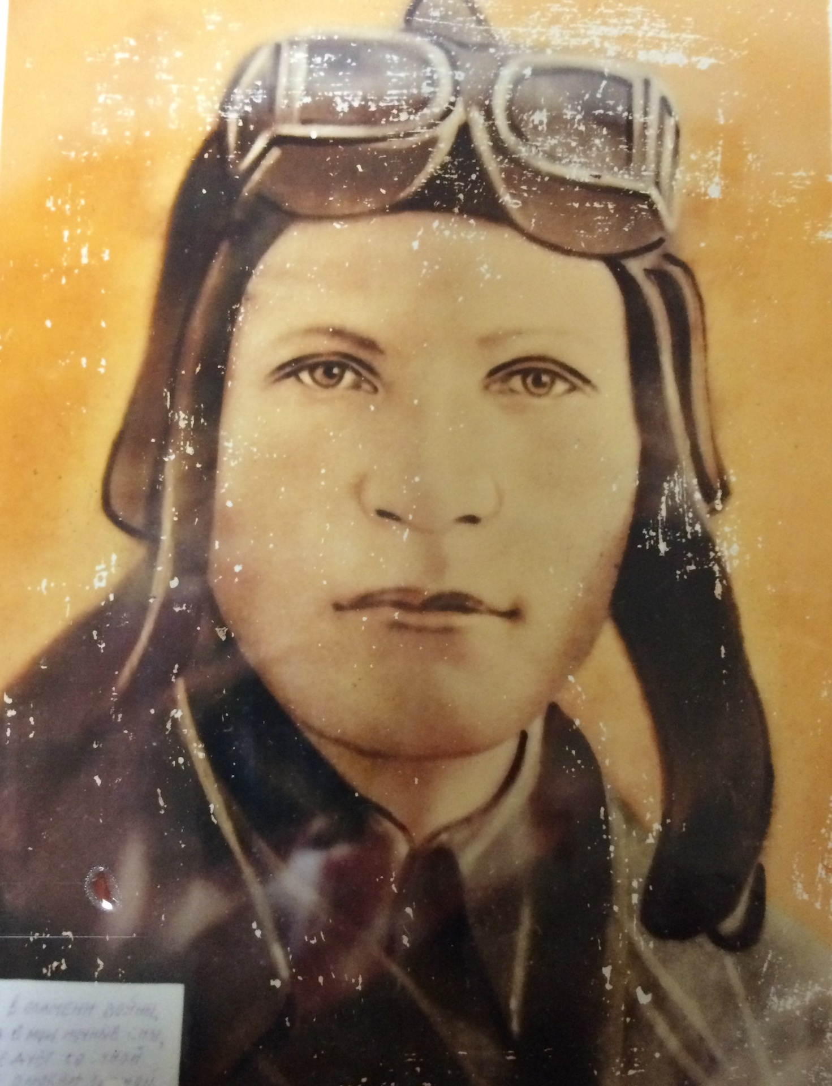
Михайловский Владимир Александрович
Призван в ряды Краской Армии 22 июня 1941 года . Служил в танковых войсках. Участвовал в боях за освобождение г. Сталинграда. Пропал без вести.

Slide 3
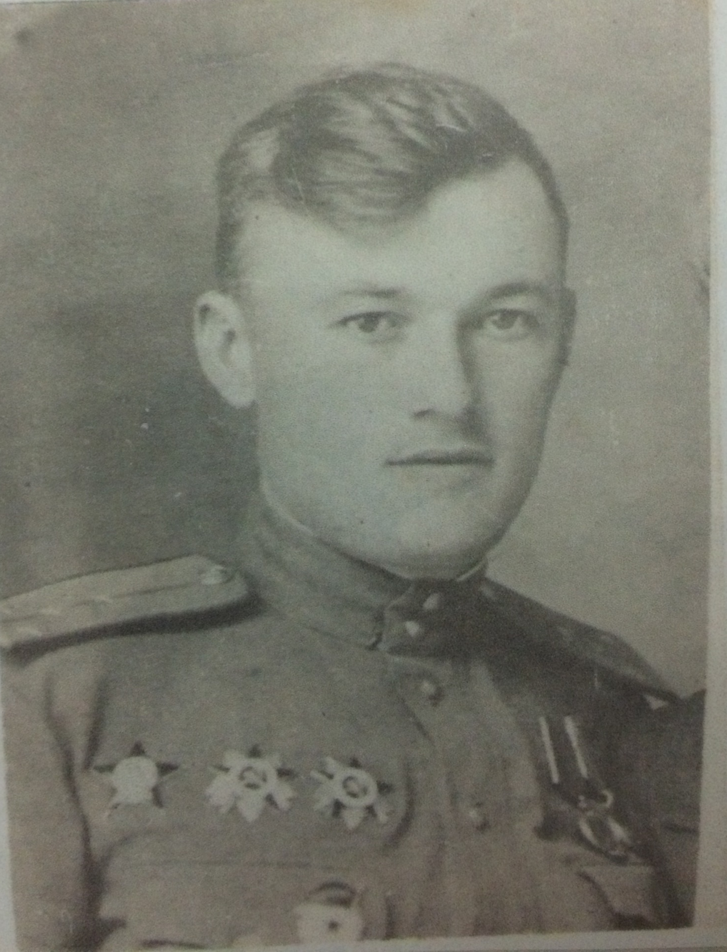
Каргопольский Павел Михайлович
Ветеран ВОВ
Сведений нет.

Slide 4
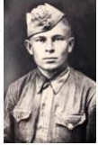
младший сержант Кухтик Анатолий Федотович 05.02.19. призван Сызранским РВК, Куйбышевской области умер 17.01.90года.
Награжден двумя медалями « За победу над Германией».

Slide 5
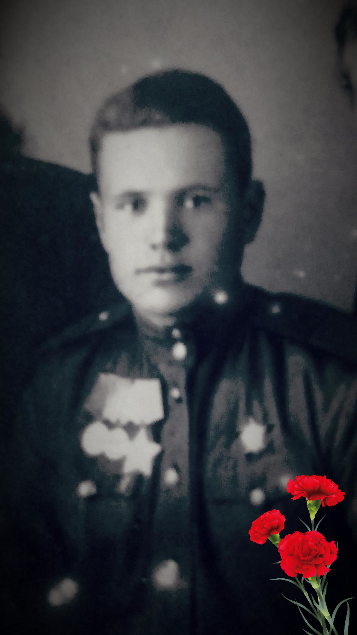
Приймак Иван Иванович
Родился в 09.09.1924 – умер в декабре 2004 года. в ст. Старо - Щербиновская Краснодарского края Призван на фронт под городом Ростов-на-Дону осенью 1941г. награжден медалью "За оборону Кавказа". медалью "За освобождение Варшавы". орденом "Славы III степени". орденом "Красной Звезды".

Slide 6
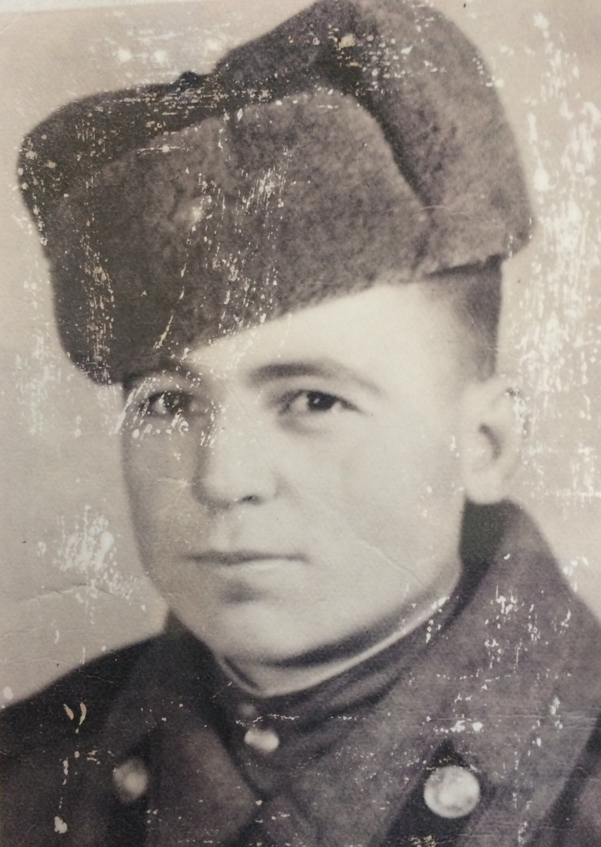
Зимин Григорий Стефанович
Младший сержант. Родился в 08.09.1926 года в станице Лозновской, Цимлянского района. Призван на фронт 1943г. Служил в г. Валуйки – Кунинск Украинской ССР. награжден медалью «За Победу над Германией», имеет орден Отечественной войны 2 степени, десять юбилейных медалей, пятнадцать почетных грамот и благодарностей, медаль « Ветеран труда». Победу встретил в г. Вене. Столице Австрии. Демобилизован 28.11. 1950 года.

Slide 7
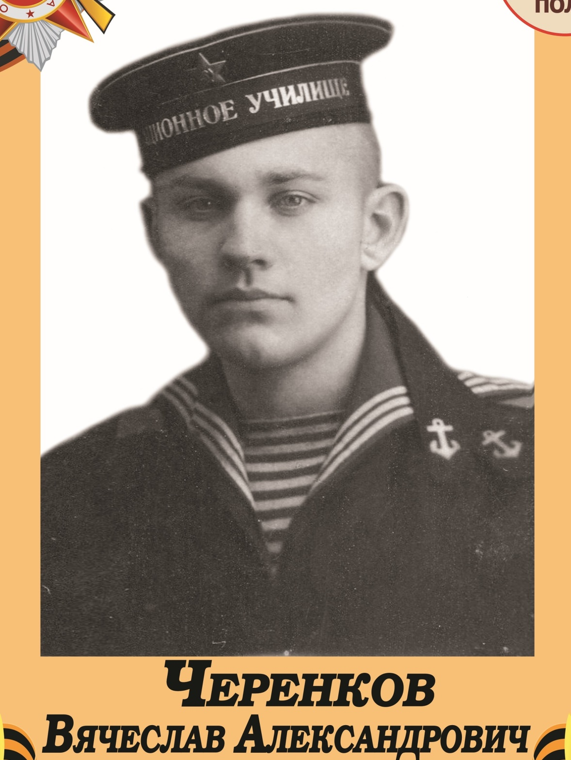
Сержант. Черенков Вячеслав Александрович. Родился в 1924году В Пензенской области , поселок Земетчино. Служил в Российской Краснознаменной Красной Армии с 1943г. В Великой отечественной войне участвовал с 1944 года воздушным стрелком радистом Отдельного Разведывательного Авиационного Таллиннского Краснознаменного полка ВВС КБФ (Военно-воздушных сил Краснознаменного Балтийского флота) под командованием генерал-полковника авиации Самохина. Погиб в мае 1945 года. Приказом командующего военными воздушными силами Краснознаменного Балтийского флота № 20 от 12 мая 1945 г. г. Ленинград, от имени президиума Верховного Совета Советского Союза: - За образцовое выполнение боевых заданий командования на фронте борьбы с немецкими захватчиками и проявленными при этом доблесть и мужество награжден ОРДЕНОМ КРАСНОЙ ЗВЕЗДЫ .

Slide 9
Родился 2 августа 1920 года в Курганской области. 15.09.1940 года призван в армию в зенитно – ракетные войска. В феврале 1941 года принял присягу и служил в зенитно - пулеметной роте пулеметчиком. Демобилизовался 24.01.1946года. Награжден медалями: За взятие Берлина, Оборону Сталинграда, за боевые заслуги « Победа над Германией». Орден Отечественной войны 2 степени в 1985 году. Юбилейными медалями. Умер 27.11.2008 года.
Никулин Сергей Григорьевич

Slide 14
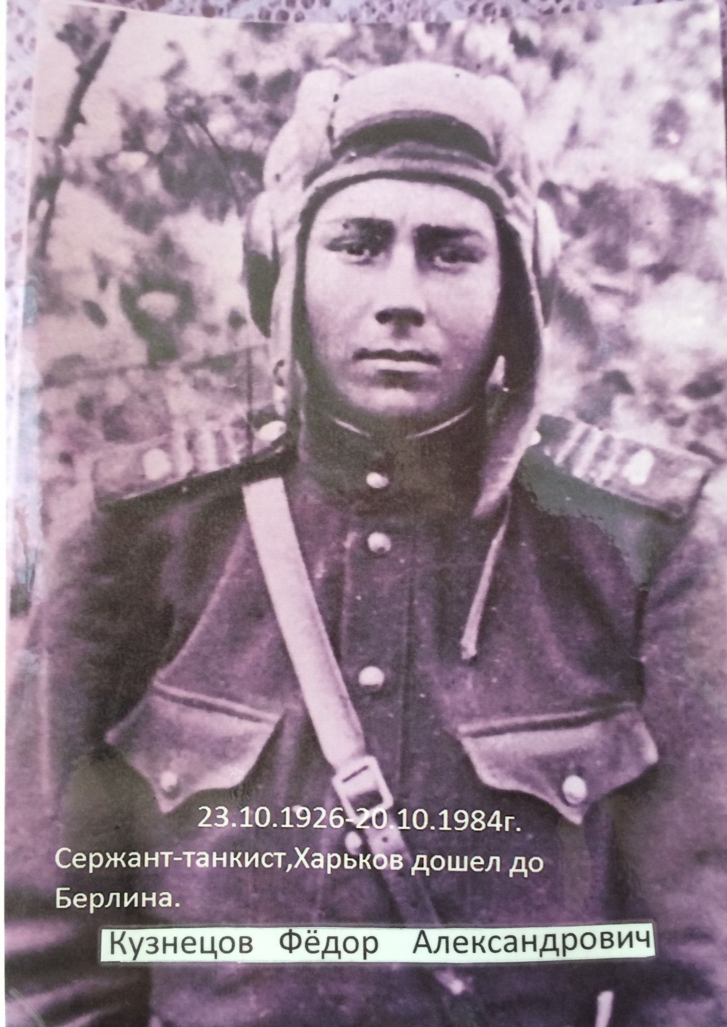

Slide 16
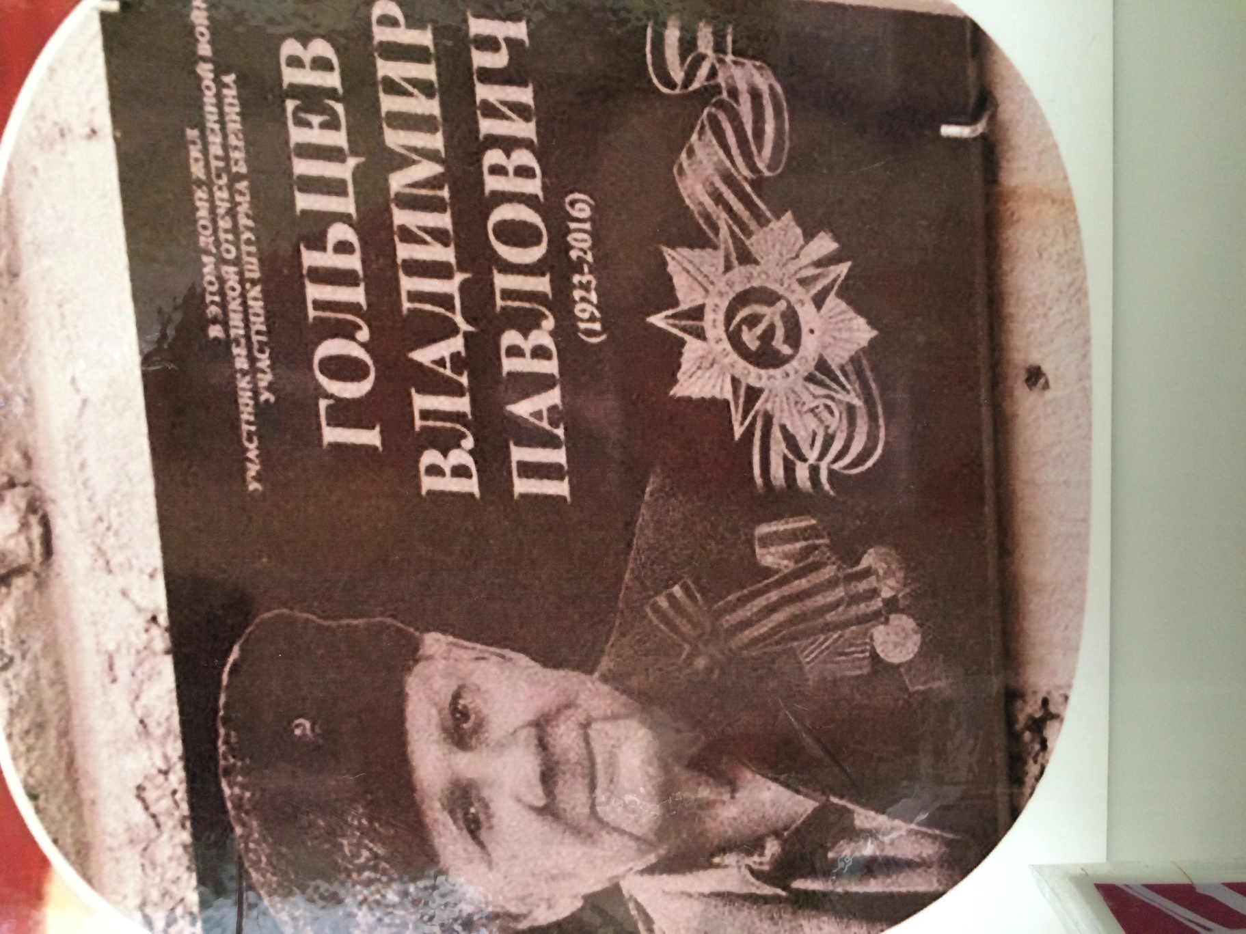

Slide 17
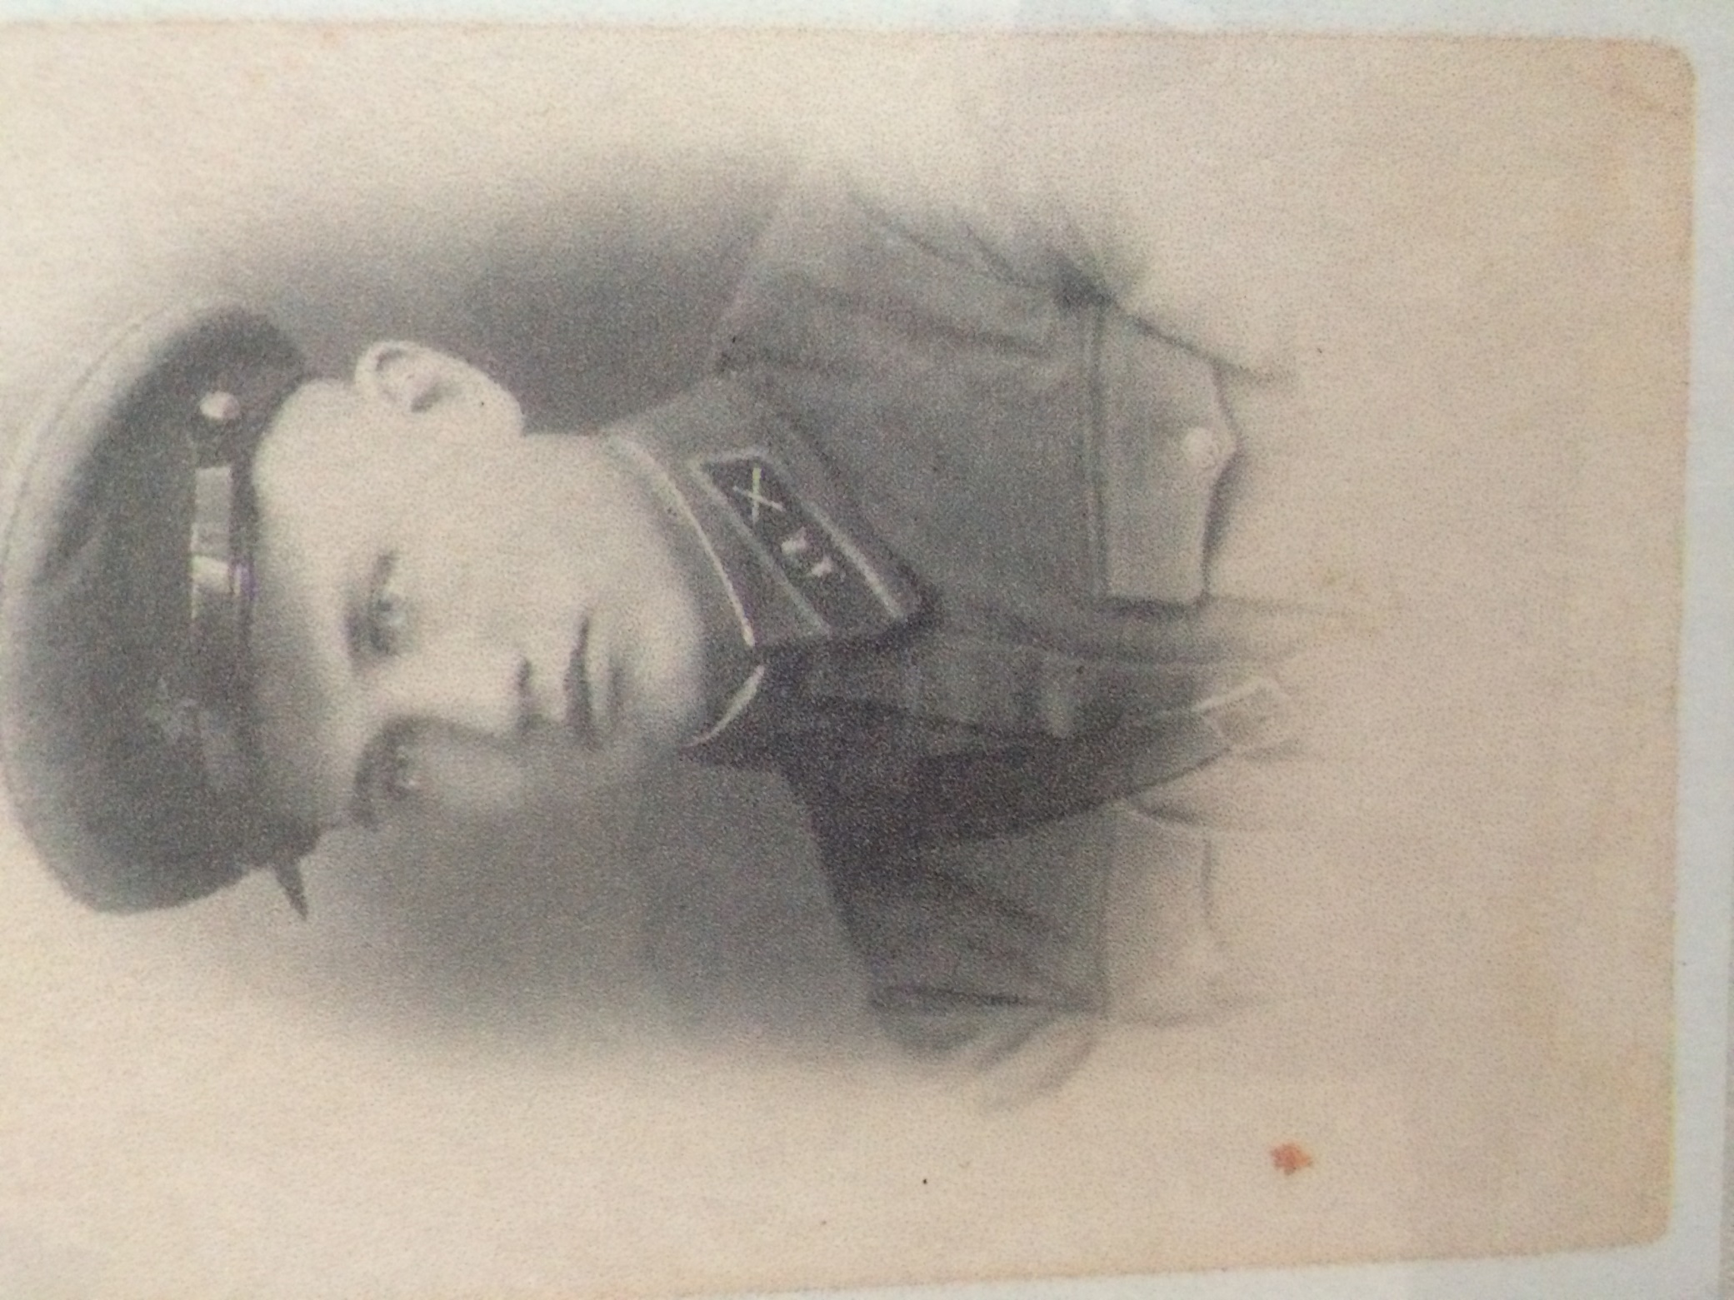
Михеев Николай Андреевич. ВОВ. Сведений нет

Slide 18
Черников Митрофан Николаевич. Участник ВОВ. Служил в развед - роте. Погиб в марте 1943 года на Сапун – горе возле г. Севастополя.

